Slide 1
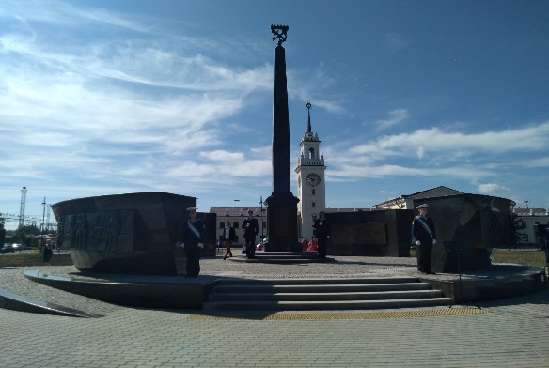
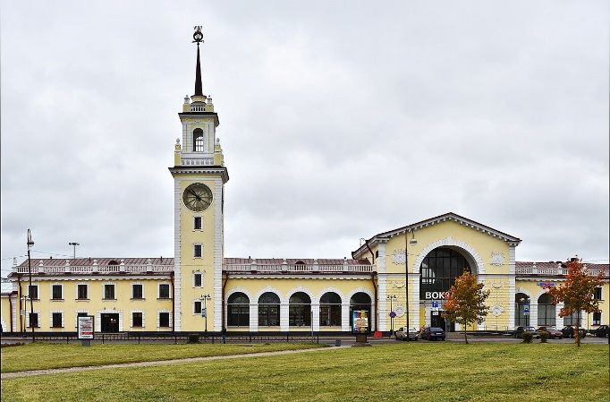
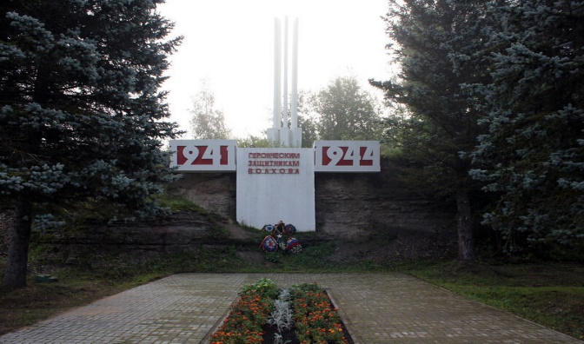
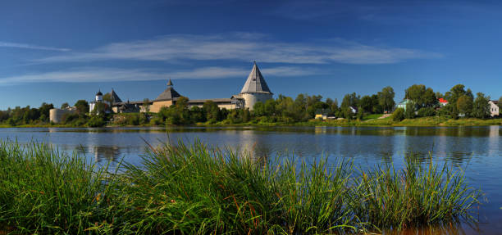
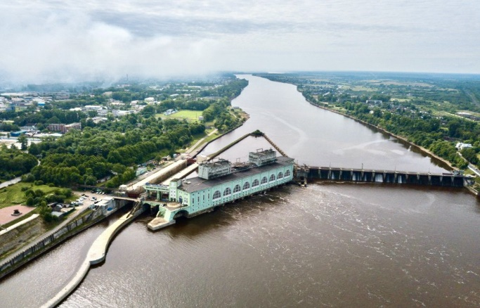
Бюджет для граждан
по проекту
районного бюджета
Волховского
муниципального района
Ленинградской области
на 2026 год и плановый период 2027 и 2028 годов

Slide 2
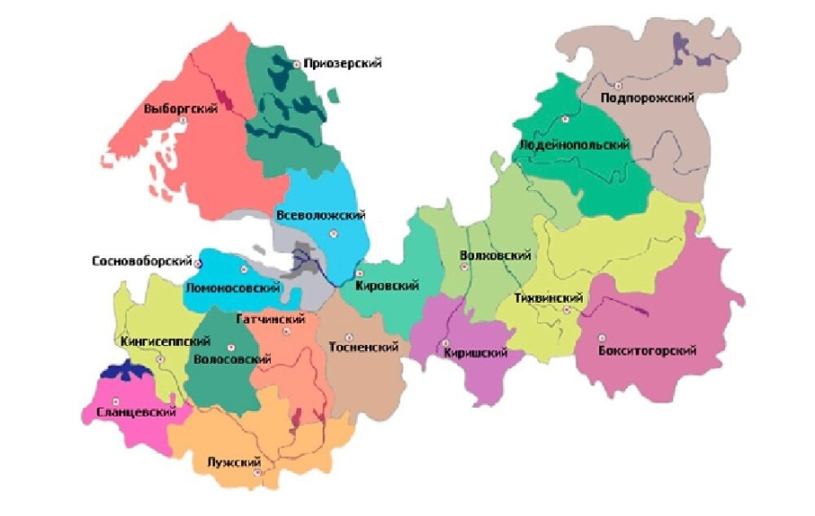
Описание административно-территориального деления публично-правового образования
Волховский муниципальный район расположен в центральной части Ленинградской области, граничит на северо-востоке с Лодейнопольским,
на юго-востоке с Тихвинским, на юге с Киришским, на западе с Кировским муниципальными районами Ленинградской области.
С севера территория муниципального района омывается водами Ладожского озера.
По территории муниципального района протекают реки Волхов, Сясь и Паша.
Волховский муниципальный район Ленинградской области наделен статусом муниципального района в соответствии с областным законом Ленинградской области от 06.09.2004 года № 56-оз «Об установлении границ и наделении соответствующим статусом муниципального образования Волховский муниципальный район Ленинградской области и муниципальных
образований в его составе».
Административным центром муниципального района является город Волхов (муниципальное образование город Волхов).
В состав Волховского муниципального района входят три городских поселения и 12 сельских поселений.
Преобразований муниципального района и поселений в его составе после
2005 года не производилось.
Расстояние до Санкт-Петербурга: 122 км
Административный центр: г. Волхов
Площадь: 5 124,6 км²
2

Slide 3
Основные показатели прогноза социально-экономического развития
Волховского муниципального района
Численность населения
Численность постоянного населения Волховского муниципального района на 1 января 2025 года составила 78 146 человек
(в том числе городское население – 56 635 человек, сельское население – 21 511 человек) и с начала 2024 года уменьшилась на 533 человека
или на 0.7%.
По оценке в 2025 году среднегодовая численность постоянного населения в Волховском районе сократится по сравнению с 2024 годом на 0.8%
и оставит 78 413 человек.
Уровень естественной убыли (по оценке в 2025 году) увеличится до 10,9 чел. на 1000 населения (2024 год – 10,5).
В 2026-2028 годах прогнозируется постепенное сокращение коэффициента естественной убыли населения с 10,5 человек на 1000 населения в
2026 году до 9,9 человек на 1000 населения в 2028 году.
Коэффициент миграционного прироста (по оценке в 2025 году) составит 1,9 человек на 1000 человек населения.
Коэффициент миграционного прироста в 2028 году составит 1,3 человек на 1000 тыс. человек населения.
В Волховском районе ожидается снижение численности населения в 2026-2028 годах (в среднем ежегодно на 1%).
Демографические показатели | Единица измерения | Отчет | Оценка | Прогноз
 |  | 2024 | 2025 | 2026 | 2027 | 2028
Численность населения (на 1 января года) | Человек | 79 679.0 | 78 146.0 | 77 446.0 | 76 736.0 | 76 086.0
в том числе: городское | Человек | 56 969.0 | 56 265.0 | 55 746.0 | 55 098.0 | 54 631.0
сельское | Человек | 21 511.0 | 21 881.0 | 21 700.0 | 21 638.0 | 21 455.0
Численность населения среднегодовая | Человек | 78 413.0 | 77 796.0 | 77 091.0 | 76 411.0 | 75 761.0
Миграционный прирост (-убыль) | Человек | 294.0 | 150.0 | 100.0 | 100.0 | 100.0
Коэффициент естественного прироста (убыли) | чел. на 1 тыс. чел. населения | -10.5 | -10.9 | -10.5 | -9.8 | -9.9
Коэффициент миграционного прироста (убыли) | чел. на 1 тыс. чел. населения | 3.7 | 1.9 | 1.3 | 1.3 | 1.3
3

Slide 4
Основные показатели прогноза социально-экономического развития
Волховского муниципального района
Промышленное производство
 | Единица измерения | Отчет | Оценка | Прогноз
 |  | 2024 | 2025 | 2026 | 2027 | 2028
Отгружено товаров собственного производства, выполнено работ и услуг собственными силами (без субъектов малого предпринимательства), всего | млн. руб. | 92 294,5 | 93 819,2 | 102 603,7 | 112 705,3 | 122 819,7
Индекс промышленного производства | % к предыдущему году в сопоставимых ценах | 100 | 95,4 | 104,3 | 104,8 | 104,6
Сельское хозяйство
 | Единица измерения | Отчет | Оценка | Прогноз
 |  | 2024 | 2025 | 2026 | 2027 | 2028
Продукция сельского хозяйства | млн. руб. | 3 386,3 | 3 990,5 | 4 424,1 | 4 841,9 | 5 270,4
Индекс производства продукции сельского хозяйства | % к предыдущему году в сопоставимых ценах | 94,4 | 109,3 | 105,6 | 104,6 | 104,3
Строительство
 | Единица измерения | Отчет | Оценка | Прогноз
 |  | 2024 | 2025 | 2026 | 2027 | 2028
Объем работ, выполненных по виду работ «Строительство» | млн. руб. | 1 329,3 | 541,9 | 592,7 | 647,4 | 704,6
Индекс производства продукции сельского хозяйства | % к предыдущему году в сопоставимых ценах | 75,1 | 38,7 | 104,6 | 104,5 | 104,3
Транспорт
 | Единица измерения | Отчет | Оценка | Прогноз
 |  | 2024 | 2025 | 2026 | 2027 | 2028
Протяженность автодорог общего пользования местного значения (на конец года) | километр | 179,5 | 179,5 | 179,5 | 179,5 | 179,5
Протяженность автодорог общего пользования местного значения с твердым покрытием (на конец года) | километр | 30,1 | 30,1 | 30,1 | 30,1 | 30,1
4

Slide 5
Основные показатели прогноза социально-экономического развития
Волховского муниципального района
Потребительский рынок
 | Единица измерения | Отчет | Оценка | Прогноз
 |  | 2024 | 2025 | 2026 | 2027 | 2028
Оборот розничной торговли | млн. руб. | 29 006,3 | 27 269,4 | 30 164,7 | 32 635,5 | 35 308,8
Объем платных услуг населению | млн. руб. | 1 479,9 | 1 688,0 | 1 890,2 | 2 054,5 | 2 222,7
Малое и среднее предпринимательство
 | Единица измерения | Отчет | Оценка | Прогноз
 |  | 2024 | 2025 | 2026 | 2027 | 2028
Количество малых и средних предприятий, включая микропредприятия (на конец года) | единиц | 2 255,0 | 2 260,0 | 2 260,0 | 2 260,0 | 2 260,0
Среднесписочная численность работников на предприятиях малого и среднего предпринимательства (включая микропредприятия) | человек | 5 962,0 | 6 100,0 | 6 210,0 | 6 210,0 | 6 210,0
Инвестиции
 | Единица измерения | Отчет | Оценка | Прогноз
 |  | 2024 | 2025 | 2026 | 2027 | 2028
Инвестиции в основной капитал | млн. руб. | 10 081,3 | 13 450,3 | 14 908,6 | 16 256,1 | 17 688,7
Индекс физического объема инвестиций в основной капитал | % к предыдущему году в сопоставимых ценах | 96,2 | 123,8 | 105,3 | 104,4 | 104,3
Рынок труда и занятости населения
Демографические показатели | Единица измерения | Отчет | Оценка | Прогноз
 |  | 2024 | 2025 | 2026 | 2027 | 2028
Численность занятых в экономике (среднегодовая) | Человек | 30 140,0 | 28 330,0 | 28 250,0 | 28 250,0 | 28 250,0
Численность безработных, зарегистрированных в органах государственной службы занятости (на конец года) | Человек | 59,0 | 120,0 | 100,0 | 100,0 | 100,0
Уровень зарегистрированной безработицы (на конец года) | % | 0,1 | 0,2 | 0,2 | 0,2 | 0,2
Количество вакансий, заявленных предприятиями, в центры занятости населения (на конец года) | Единиц | 129,0 | 130,0 | 130,0 | 130,0 | 130,0
Среднемесячная номинальная начисленная заработная плата по крупным и средним организациям | Рублей | 77 006,0 | 88 429,0 | 89 310,0 | 95 562,0 | 102 252,0
5

Slide 6

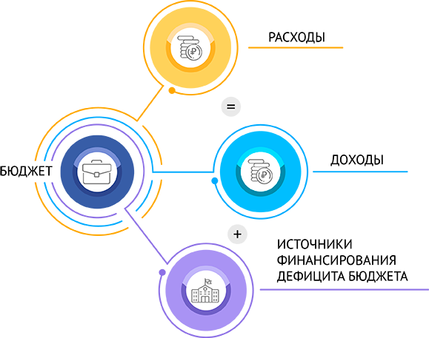
Глоссарий
Бюджет для граждан – создан для обеспечения открытости и прозрачности бюджета и бюджетного процесса для населения, представления его основных характеристик в доступной и понятной для населения форме.
Бюджет – это форма образования и расходования денежных средств, предназначенных для финансового обеспечения задач и функций государства и местного самоуправления.
Органы местного самоуправления муниципального образования самостоятельно с соблюдением требований, установленных Бюджетным кодексом РФ, Федеральным законом «Об общих принципах организации местного самоуправления в Российской Федерации», формируют, утверждают, исполняют бюджет и осуществляют контроль за его исполнением.
ПРОЕКТ РАЙОННОГО БЮДЖЕТА ВОЛХОВСКОГО МУНИЦИПАЛЬНОГО РАЙОНА составляется сроком на три года – очередной финансовый год и плановый период.
Очередной финансовый год – год, на который составляется проект бюджет.
Плановый период – два финансовых года, следующих за очередным финансовым годом.
6

Slide 7
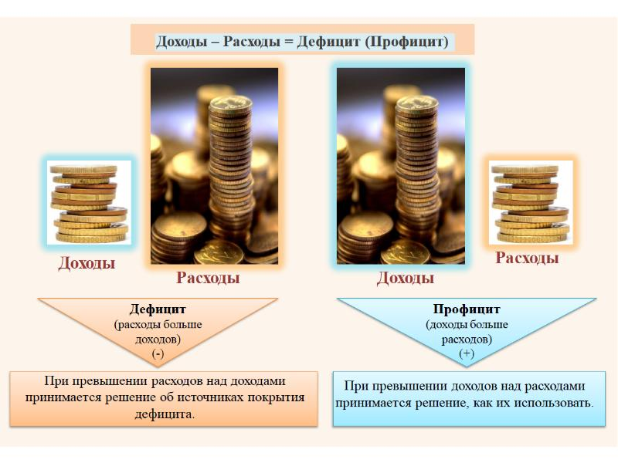
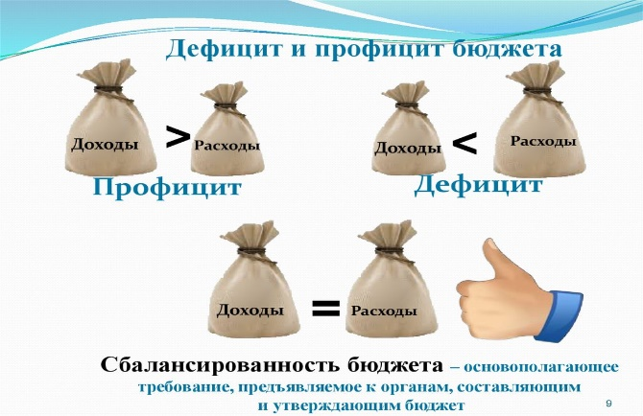
Глоссарий
Доходы и расходы бюджета
Доходы - денежные средства, поступающие в бюджет от населения, организаций,
учреждений и других бюджетов, за исключением средств, являющихся
источниками финансирования дефицита бюджета. К доходам бюджетов относятся
налоговые доходы, неналоговые доходы и безвозмездные поступления.
Расходы - выплачиваемые из бюджета денежные средства, за исключением
средств, являющихся источниками финансирования дефицита бюджета.
Бюджетные средства расходуются в различных направлениях в соответствии с
полномочиями, установленными для районов Федеральным законом «Об общих
принципах организации местного самоуправления в Российской Федерации»:
образование, сельское хозяйство, дорожное хозяйство, транспорт, культура,
физическая культура и спорт и прочее.
Сбалансированность бюджета
Бюджет должен быть сбалансирован, т.е. объем предусмотренных бюджетом
расходов должен быть равен суммарному объему доходов совместно с привлеченными источниками финансирования дефицита бюджета.
Дефицит и профицит
В случае превышения доходов над расходами образуется профицит бюджета.
Если расходная часть бюджета превышает доходную возникает дефицит бюджета.
В таком случае возникает необходимость
в привлечении источников
финансирования дефицита бюджета
7

Slide 8
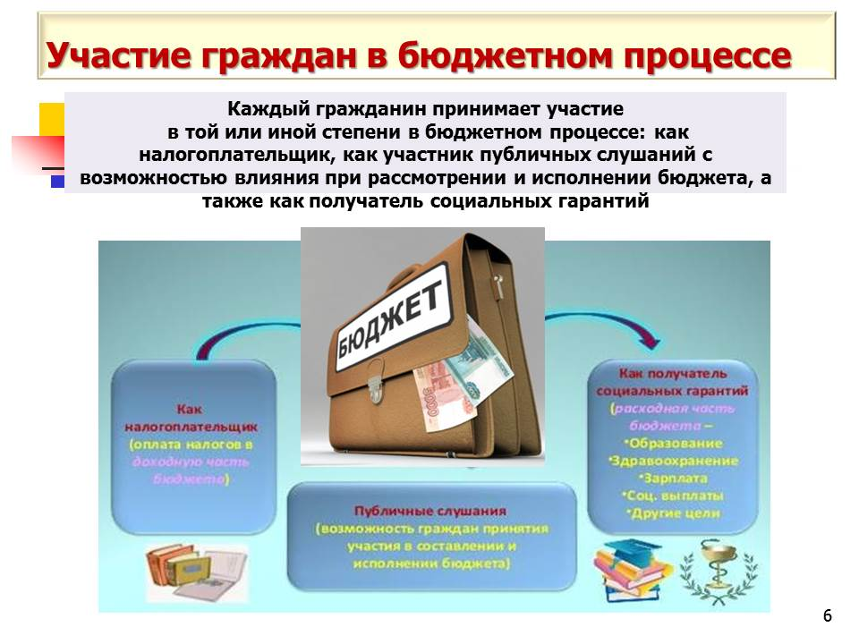
Глоссарий
УЧАСТИЕ ГРАЖДАН В БЮДЖЕТНОМ ПРОЦЕССЕ
Граждане, как налогоплательщики помогают формировать доходную часть бюджета.
Граждане, как получатели муниципальных услуг (расходная часть бюджета на благоустройство территории, культурно-досуговые и физкультурно-спортивные мероприятия и пр. услуги).
ВОЗМОЖНОСТЬ ВЛИЯНИЯ ГРАЖДАНИНА
НА СОСТАВ БЮДЖЕТА
Участие в публичных слушаниях проекта решения о районном бюджете Волховского муниципального района на очередной финансовый год и плановый период.
Участие в публичных слушаниях проекта решения по отчету об исполнении районного бюджета Волховского муниципального района за отчетный финансовый год.
8

Slide 9
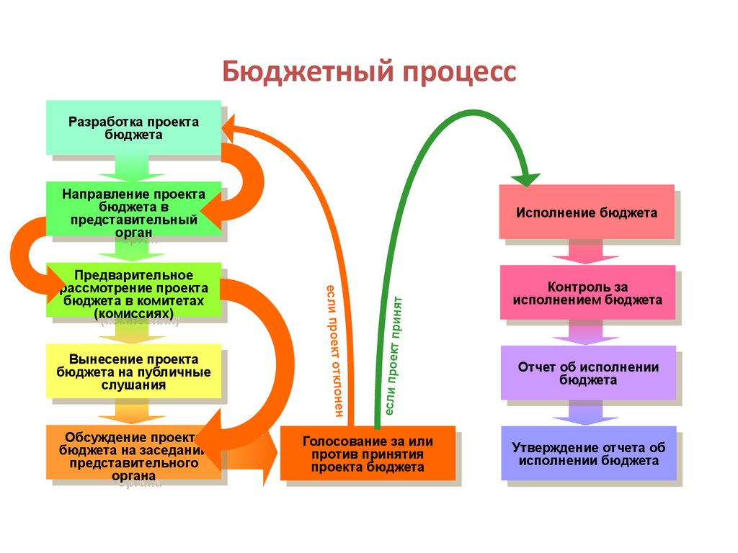
Этапы бюджетного процесса
9

Slide 10




Основы формирования районного бюджета
Волховского муниципального района
на 2026 год и плановый период 2027 и 2028 годов
Проект бюджета
на 2026 год и плановый период 2027 и 2028 годов
подготовлен на основании постановления администрации
от 27 мая 2025 года №1957
«О разработке проекта бюджета Волховского муниципального района на 2026 год и на плановый период 2027 и 2028 годов»
Проект бюджета подготовлен в соответствии с Бюджетным кодексом РФ, Уставом ВМР,
Положением о бюджетном процессе в Волховском муниципальном районе, перечнем муниципальных программ, подлежащих финансированию в
2026-2028 годах
Проект формировался в соответствии с основными
направлениями бюджетной и налоговой политики Волховского
муниципального района,
показателями прогноза социально-экономического развития Волховского муниципального района
на 2026-2028 годы
10

Slide 11


Перечень основных характеристик проекта районного бюджета
Волховского муниципального района
на 2026 год и плановый период 2027 и 2028 годов
Статья 1
Основные характеристики районного бюджета Волховского муниципального района Ленинградской области на 2026 год и плановый период 2027 и 2028 годов
Статья 2
Прогнозируемые доходы районного бюджета на 2026 год и плановый период 2027 и 2028 годов
Статья 3
Нормативы распределения доходов между бюджетами Волховского муниципального района на 2026 год и плановый период 2027 и 2028 годов
Статья 4
Объём и распределение бюджетных ассигнований бюджета, адресную программу капитальных вложений и ремонтных работ, объем ассигнований дорожного фонда, резервный фонд администрации Волховского муниципального района
Статьи
5,6
Особенности установления отдельных расходных обязательств и использования бюджетных ассигнований (порядок предоставления субсидий ЮЛ, МСП, ФЛ утверждается НПА администрации ВМР)
Формы, цели и объем межбюджетных трансфертов бюджетам муниципальных образований и порядки предоставления иных межбюджетных трансфертов, в том числе на выплату зарплат с начислениями МО Волховского муниципального района
Статья 7
Статья 8
Предоставление бюджетных кредитов бюджетам других уровней на покрытие временных кассовых разрывов, возникающих при исполнении бюджетов поселений
Статья 9
Верхний предел внутреннего долга Волховского муниципального района, объём расходов на обслуживание муниципального долга
Статья 10
Заключительные положения об опубликовании и контроле за данным решением

Slide 12
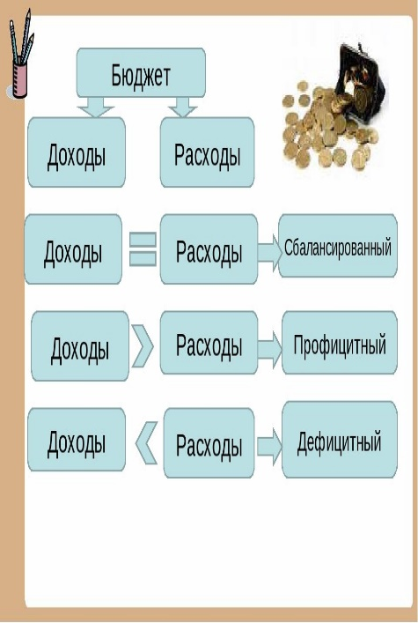
Основные параметры районного бюджета
Волховского муниципального района
на 2026 год и плановый период 2027 и 2028 годов
тыс. рублей
Показатели | Проект на 2026 год | Проект на 2027 год | Проект на 2028 год
1. ДОХОДЫ (всего), в том числе: | 3 715 848.7 | 3 644 155.4 | 3 777 543.9
собственные доходы | 1 607 495.1 | 1 736 122.3 | 1 918 742.7
Безвозмездные поступления: | 2 108 353.6 | 1 908 033.1 | 1 858 801.2
в т.ч.
Дотация на выравнивание | 297 608.2 | 127 049.1 | 74 055.4
Безвозмездные поступления (целевые) | 1 810 745.4 | 1 780 984.0 | 1 784 745.8
2. РАСХОДЫ (всего) | 3 834 096.3 | 3 700 155.4 | 3 843 043.9
расходы без условно утвержденных | 3 834096.3 | 3 651 655.4 | 3 740 043.9
Расходы без учета целевых средств | 2 023 350.9 | 1 870 671.4 | 1 955 298.1
условно утвержденные расходы |  | 48 500.0 | 103 000.0
% условно утвержденных расходов |  | 2.53 | 5.27
3. ДЕФИЦИТ (-) | 118 247.6 | 56 000.0 | 65 500.0
% дефицита к собственным доходам, без учета доходов, поступающих по дополнительным нормативам | 9.9 | 4.9 | 5.5

Slide 13
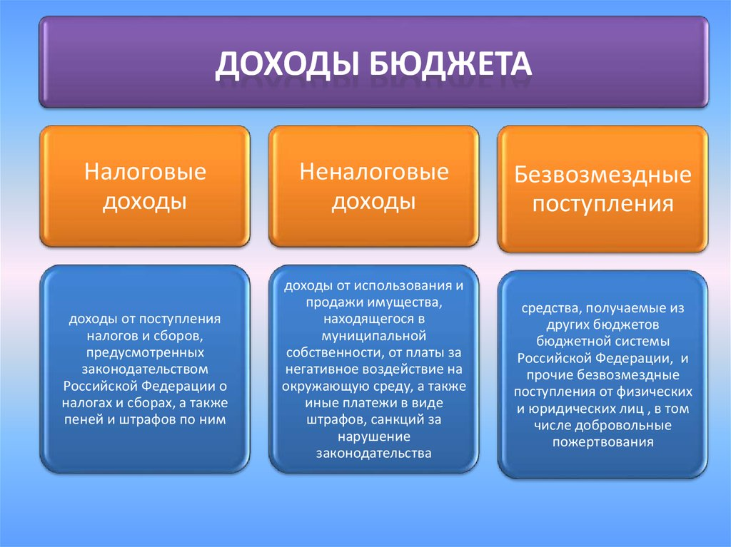
Прогнозируемые доходы районного бюджета Волховского муниципального района Ленинградской области
на 2026 год и плановый период 2027 и 2028 годов

Slide 14
Нормативы отчислений собственных доходов районного бюджета
Волховского муниципального района на 2026 год и плановый период 2027 и 2028 годов
Доходы районного бюджета формируются за счёт доходов от уплаты федеральных, региональных и местных налогов, а также неналоговых доходов по нормативам, установленным законодательными актами РФ, ЛО, НПА ВМР за счет следующих источников:
от 9% до 15% + 15.23%
от 9% до 15% + 15.75%
от 9% до 15% + 17.65%
Акцизы
0.14311
Налог на доходы физических лиц 2026 год
Налог на доходы физических лиц 2027 год
Налог на доходы физических лиц 2028 год
Налог, взимаемый в связи с применением упрощенной системы налогообложения 100%
Единый сельскохозяйственный налог 50%
Налог, взимаемый с применением патентной системы налогообложения 100%
Государственная пошлина по делам, рассматриваемым в судах общей юрисдикции, мировыми судьями, и за выдачу разрешения на установку рекламной конструкции 100%
Доходы от сдачи в аренду имущества, находящегося в оперативном управлении муниципальных районов 100%
Доходы от аренды имущества, составляющего казну муниципальных районов исключением земельных участков) 100%
Доходы от аренды земельных участков до разграничения и в границах городских поселений 50%, в границах сельских поселений 100%
Доходы от аренды земельных участков, находящихся в собственности муниципальных районов 100%
Плата за увеличение площади земельных участков до разграничения и в границах городских поселений 50%, в границах сельских поселений 100%
Доходы от оказания информационных услуг органами местного самоуправления, казенными учреждениями 100%
Доходы от продажи земельных участков до разграничения в границах
городских поселений 50%, в границах сельских поселений 100%
Доходы от компенсации затрат бюджетов муниципальных районов 100%
Штрафы за административные правонарушения, выявленные должностными лицами органов муниципального контроля 100%
Штрафы за административные правонарушения, налагаемые мировыми судьями и комиссиями по делам несовершеннолетних 50%
Прочие неналоговые доходы, зачисляемые в районный бюджет 100%

Slide 15
Прогноз налоговых и неналоговых доходов районного бюджета
Волховского муниципального района
на 2026 год и плановый период 2027 и 2028 годов

Slide 16
Собственные доходы районного бюджета
Волховского муниципального района на 2026 год в сравнении с первоначально утвержденным планом на 2025 год
ПРОЕКТ доходов 2026 год: 1 607 495.1 тыс. руб.
(налоговые доходы 1 509 456.7 тыс. руб.,
неналоговые доходы 98 038.4 тыс. руб.)
Собственные доходы на 2025 год: 1 455 485.3 тыс. руб.
(налоговые доходы 1 367 142.8 тыс. руб.,
неналоговые доходы 88 342.5 тыс. руб.)
Увеличение собственных доходов на 152 009.8 тыс. руб. , из них:
по налоговым доходам увеличение на 142 313,9 тыс. рублей или на 10,4%,
по неналоговым доходам увеличение на 9 695,9 тыс. рублей или на 11%.
Снижение на 112.3 тыс. руб.

Slide 17
Прогноз и доля налоговых доходов районного бюджета
Волховского муниципального района
на 2026 год и плановый период 2027 и 2028 годов
71.9%
74.0%
70.5%
22.2%
23.6%
20.6%
НДФЛ доля налога в общей сумме налоговых доходов
2026 год – 70.5%
2027 год – 71.9%
2028 год – 74.0%
Акцизы доля налога в общей сумме налоговых доходов
2026 год – 1%
2027 год – 1.2%
2028 год – 1.1%
УСН доля налога в общей сумме налоговых доходов
2026 год – 23.6%
2027 год – 22.2%
2028 год – 20.6%
Патент доля налога в общей сумме налоговых доходов
2026 год – 0.9%
2027 год – 0.9%
2028 год – 0.8%
Госпошлина доля налога в общей сумме налоговых доходов
2026 год – 3.8%
2027 год – 3.7%
2028 год – 3.4%

Slide 18
Прогноз и доля неналоговых доходов районного бюджета
Волховского муниципального района
на 2026 год и плановый период 2027 и 2028 годов
12.0%
10.8%
10.8%

Slide 19
Структура собственных доходов районного бюджета
Волховского муниципального района на 2026 год
ВСЕГО доходов: 1 607 495.1 тыс. рублей

Slide 20
Безвозмездные поступления от бюджетов других уровней
на 2026 год и плановый период 2027 и 2028 годов
2026 год
2 108 353.6 тыс. рублей
в том числе:
Дотации из областного фонда финансовой поддержки
297 608.2 тыс. руб.
Субвенции
1 809 945.9 тыс. руб.
МБТ, передаваемые бюджетам муниципальных районов
799.5 тыс. руб.
2027 год
1 908 033.1 тыс. рублей
в том числе:
Дотации из областного фонда финансовой поддержки
127 049.1 тыс. руб.
Субвенции
1 780 184.5 тыс. руб.
МБТ, передаваемые бюджетам муниципальных районов
799.5 тыс. руб.
2028 год
1 858 801.2 тыс. рублей
в том числе:
Дотации из областного фонда финансовой поддержки
74 055.4 тыс. руб.
Субвенции
1 783 946.3 тыс. руб.
МБТ, передаваемые бюджетам муниципальных районов
799.5 тыс. руб.

Slide 21
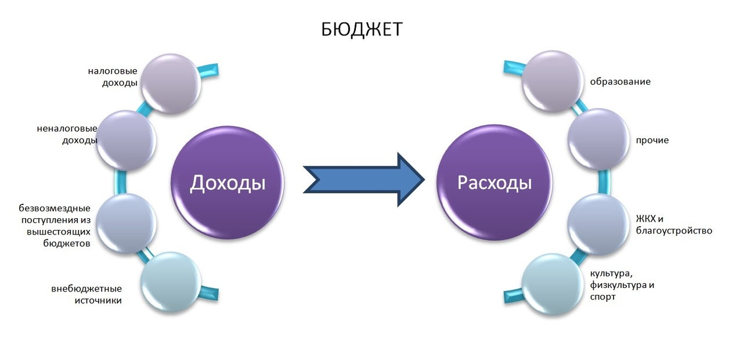
Прогнозируемые расходы районного бюджета
Волховского муниципального района на 2026 год и плановый период 2027 и 2028 годов

Slide 22
Приоритеты бюджетной политики районного бюджета
Волховского муниципального района по расходам на 2026 год и плановый период 2027 и 2028 годов
При формировании объемов и структуры расходов районного бюджета учитывались следующие подходы:
- исполнение действующих расходных обязательств;
- сохранение уровня реализованных задач, поставленных в Указе Президента Российской Федерации от 12 мая 2012 года № 597;
- обеспечение обязательств в сфере образования, культуры с учетом определения объема гарантированных муниципальных услуг и формирования единых нормативных затрат на их оказание;
- обеспечение выплаты заработной платы с начислениями работникам муниципальных бюджетных и муниципальных казенных учреждений с учетом увеличения на 5.4% с 01 января 2026 года;
- индексации ежемесячного денежного вознаграждения по муниципальным должностям Волховского муниципального района, месячных должностных окладов и окладов за классный чин муниципальных служащих Ленинградской области, а также месячных должностных окладов работников, замещающих должности, не являющиеся должностями муниципальной службы в 1,054 раза с 1 января 2026 года;
- индексация выплаты пенсии за выслугу лет лицам, замещавшим муниципальные должности и должности муниципальной службы Волховского муниципального района, в 1,054 раза с 1 января 2026 года;
- включение в адресную программу капитальных вложений и ремонтных работ на 2026 год и на плановый период 2027 и 2028 годов в первоочередном порядке объектов, подлежащих завершению в 2026 году;
- обеспечение в полном объеме публичных нормативных обязательств;
- обеспечение в полном объеме действующих расходных обязательств, по которым заключены долгосрочные муниципальные контракты со сроком выполнения работ до 2028 года.

Slide 23
Расходы районного бюджета Волховского муниципального района
на 2026 год
Всего расходов
3 834 096.3 тыс.рублей
Расчетная величина, применяемая для расчета фонда оплаты труда работников
бюджетной сферы (рублей)
  Собственные доходы
  1 607 495.1 тыс. руб.
  Дотации на выравнивание бюджетной обеспеченности муниципальных районов
  297 608.2 тыс. руб.
  Субвенции из областного бюджета 1 809 945.9 тыс. руб.
Расходы на оплату труда муниципальных и немуниципальных служащих предусмотрены исходя из штатных расписаний на 2025 год.
Также предусмотрена индексация ежемесячного денежного вознаграждения
в 1.054 раза
с 1 января 2026 года.
  Межбюджетные трансферты, передаваемые бюджетам муниципальных районов
  799.5 тыс. руб.
Произведена индексация выплаты пенсии за выслугу лет лицам, замещавшим должности муниципальной службы
в 1.054 раза
с 1 января 2026 года.
  Дефицит бюджета
  118 247.6 тыс. руб.

Slide 24
Структура расходов районного бюджета Волховского муниципального района на 2026 год и планируемый период 2027 и 2028 годов

Slide 25

Муниципальные программы районного бюджета
Волховского муниципального района на 2026 год

Slide 26
Муниципальные программы Волховского муниципального района на 2026 год

Slide 27


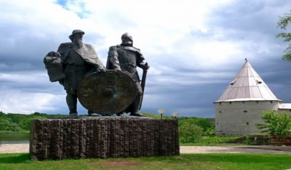


Расходы районного бюджета Волховского муниципального района на 2026 год
в разрезе муниципальных программ
Расходы на реализацию 14 муниципальных программ запланированы на 2026 год в размере 3 073 227.4 тыс. руб.
или 80.2% от общего объема расходов
Современное образование 2 453 768.1 тыс. руб.
или 79.8%
Наибольшая часть расходов приходится на реализацию
5 программ 2 988 777.4 тыс. руб.
(97.3% от объема расходов на реализацию муниципальных программ)
По остальным муниципальным программам запланированы расходы
в размере 83 450.0 тыс. руб. (2.7% от объема расходов на реализацию
муниципальных программ)
Безопасность 29 790.7 тыс. руб. или 0,9%
Управление муниципальными финансами
214 596.9 тыс. руб. или 6.9%
Развитие культуры
217 380.2 тыс. руб. или 7.1%
Обеспечение устойчивого функционирования и развития дорожной, коммунальной и инженерной инфраструктуры в Волховском муниципальном районе
25 482.7 тыс. руб. или 0.8%
Развитие сельского хозяйства
71 098.4 тыс. руб. или 2.3%
Устойчивое общественное развитие 10 985.0 тыс. руб. или 0,4%
Стимулирование экономической активности 6 108.0 тыс. руб. или 0,2%
Мероприятия по ликвидации борщевика Сосновского 3 216,0 тыс. руб. или 0,1%
Развитие малого, среднего бизнеса и потребительского рынка 2 412.0 тыс. руб. или 0.1%
Развитие физической культуры и спорта 32 933.8 тыс. руб. или 1.1%
Энергосбережение и повышение энергоэффективности 2 125.5 тыс. руб. или 0.1%
Молодежь 1 730,0 тыс. руб. или 0,1%
Обеспечение качественным жильем граждан 1 600.1 тыс. руб. или 0.1%

Slide 28

1. Муниципальная программа ВМР
«Обеспечение качественным жильем граждан на территории Волховского муниципального района»
ВСЕГО расходов: 1 600.1 тыс. рублей (ОБ)
на реализацию комплекса процессных мероприятий
«Улучшение жилищных условий отдельных категорий граждан и выполнение государственных обязательств
по обеспечению жильем отдельных категорий граждан»,
в том числе на следующие мероприятия:
Исполнение органами местного самоуправления отдельных государственных полномочий Ленинградской области в сфере жилищных отношений
456.1 тыс. руб.
Предоставление гражданам единовременной денежной выплаты на проведение капитального ремонта индивидуальных жилых домов
1 144,0 тыс. руб.

Slide 29


2. Муниципальная программа ВМР
«Управление муниципальными финансами и муниципальным долгом Волховского муниципального района»
ВСЕГО расходов: 214 596.9 тыс. рублей, из них:
145 065.9 тыс. рублей (ОБ), 69 531.0 тыс. рублей (МБ)
В рамках исполнения данной программы предусмотрены расходы на реализацию трех комплексов процессных мероприятий:
1. Комплекс процессных мероприятий
«Выравнивание бюджетной обеспеченности муниципальных образований городских и сельских поселений Волховского муниципального района»
214 199.4 тыс.руб., в т.ч.
145 065.9 тыс. руб. – ОБ, 69 133.5 тыс. руб. (МБ)
Осуществление отдельных государственных полномочий ЛО
по расчету и предоставлению дотаций на выравнивание бюджетной обеспеченности поселений ВМР
2. Комплекс процессных мероприятий
«Выполнение обязательств, связанных с привлечением муниципальных заимствований и управлением муниципальными активами»
277.5 тыс. руб. (МБ)
* На оплату процентов по муниципальному долгу в случае привлечения кредитов от бюджетов других уровней или кредитов от коммерческих банков
3. Комплекс процессных мероприятий
«Обеспечение публичности бюджета Волховского муниципального района»
120.0 тыс. руб. (МБ)
* На развитие и поддержку информационных технологий, обеспечивающих бюджетный процесс (приобретение оргтехники)

Slide 30
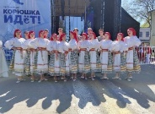
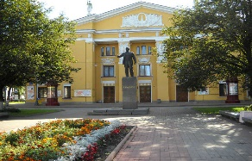
3. Муниципальная программа ВМР
«Развитие культуры в Волховском муниципальном районе»
ВСЕГО расходов: 217 380.2 тыс. рублей (МБ)
В рамках исполнения данной программы предусмотрены расходы на реализацию регионального проекта и трех комплексов процессных мероприятий:
1. Комплекс процессных мероприятий
«Совершенствование материально-технической базы учреждений культуры и сохранение объектов культурного наследия»
17 150.8 тыс. руб. (МБ )
На осуществление мероприятий по проведению ремонтных работ 10 211.5 тыс. руб.
2. Укрепление материально-технической базы учреждений культуры 518.4 тыс. руб.
3. Информатизация и модернизация отрасли «Культура» 46.4 тыс. руб.
4. Создание безопасных условий в учреждениях культуры 50.0 тыс. руб.
5. МБТ на разработку ПСД, проведение обмерных работ и технического обследования зданий (Свирицкое СП –разработка ПСД на строительсво нового здания ДК) 3 971.1 тыс. руб.
6. МБТ на проведение мероприятий по сносу аварийных зданий муниципальных учреждений культуры (Свирицкое СП – снос аварийного здания ДК) 2 190.8 тыс. руб.
7. Поддержка отрасли культуры 162.6 тыс. руб.
2. Комплекс процессных мероприятий
«Сохранение и развитие народной культуры и самодеятельного творчества в
Волховском муниципальном районе»
5 850,0 тыс. руб. (МБ)
1. Организация и проведение конкурсных, выставочных и культурно-массовых мероприятий 307.6 тыс. руб.
2. Выявление и поддержку молодых дарований 42.4 тыс. руб.
3. МБТ на организацию и проведение мероприятий в сфере культуры 5 500,0 тыс. руб.
3. Комплекс процессных мероприятий
«Поддержка учреждений сферы культуры и искусства и содействие развитию профессионального уровня работников»
175 911.4 тыс. руб. (МБ)
1. Обеспечение деятельности муниципальных казенных учреждений 5 463.4 тыс. руб. (МКУ «Волховская МРБ»)
2. Обеспечение выплат стимулирующего характера 39 365.9 тыс. руб. (в т.ч 36 060.5 тыс. руб. на МБТ поселениям)
3. Предоставление бюджетным учреждениям субсидий на выполнение муниципального задания 131 082.1 тыс. руб. (4 школы искусств)
Отраслевой проект «Развитие инфраструктуры культуры»
18 468.0 тыс. руб. (МБ)
МБТ на капитальный ремонт объектов культуры городских поселений (МБУК «ВГДК МО г.Волхов)

Slide 31
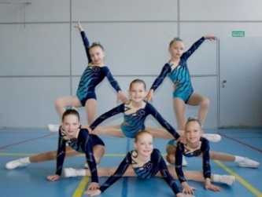
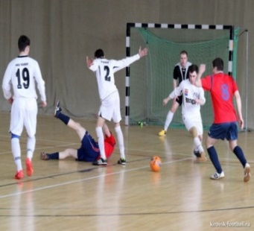
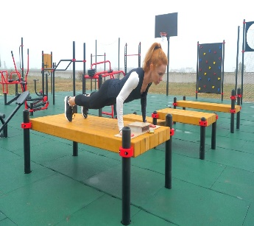

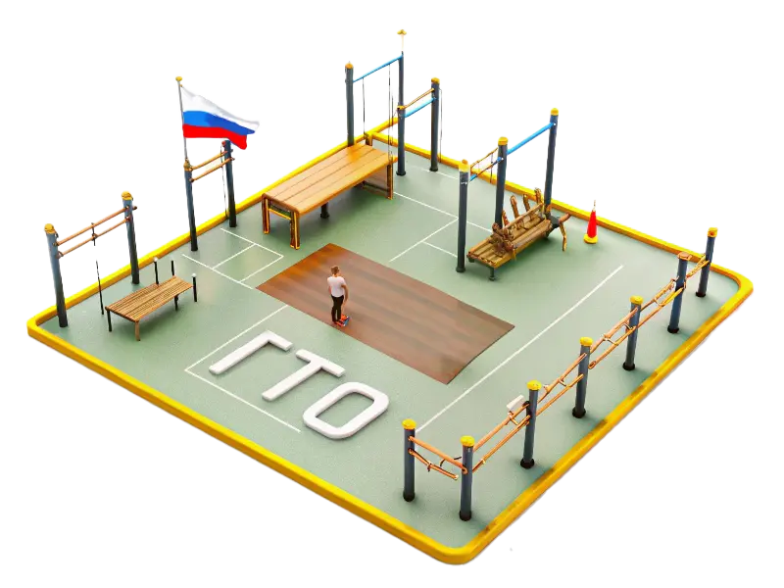
4. Муниципальная программа ВМР
«Развитие физической культуры и спорта в Волховском муниципальном районе»
ВСЕГО расходов: 32 933.8 тыс. рублей (МБ)
В рамках исполнения данной программы предусмотрены расходы на реализацию трех комплексов процессных мероприятий и отраслевого проекта:
1. Комплекс процессных мероприятий
«Создание благоприятных условий для развития новых видов спорта"
600.0 тыс. руб.(МБ)
Обеспечение подготовки и участие команд в спортивных мероприятиях и соревнованиях
3. Комплекс процессных мероприятий
«Развитие адаптивной физической культуры и спорта»
25.0 тыс. руб. (МБ)
Проведение и участие в физкуильтурных мероприятиях и спортвных соревнованиях, спартакиадах для лиц с ограниченными возможностями и инвалидов
по различным видам спорта
2. Комплекс процессных мероприятий
«Популяризация физической культуры и спорта"
21 859.6 тыс. руб.(МБ), в т.ч.
Организация и проведение районных мероприятий и спортивных соревнований
3 200.0 тыс. руб.
Приобретение наградной атрибутики, типографской и сувенирной продукции
550.0 тыс. руб.
Предоставление иных МБТ на внедрение комплекса ГТО
2 359.6 тыс. руб.
Предоставление иных МБТ на разработку ПСД строительства спортивных объектов
15 750.0 тыс. руб. (Сясьстройское ГП)
Отраслевой проект «Развитие объектов физической культуры и спорта»
10 449.2 тыс. руб. (МБ)
Софинансироание областным субсидиям на:
- на предвоставление МБТ на реализацию мероприятий по строительству и реконструкции спортивных объектов
2 660.4 тыс. руб. (строительство футбольного поля г. Новая Ладога);
- на предоставление МБТ на оснащение объектов спортивной инфраструктуры спортивно-технологическим оборудованием (закупка оборудования для площадок ГТО) 369.7 тыс. руб. (МО г.Волхов);
- на предоставление МБТ на закупку и монтаж оборудования для создания «умных» спортивных площадок 1 554.5 тыс. руб. (Новоладожское ГП).
На предоставление МБТ на устройство объектов спортивной инфраструктуры (устройство спортивных площадок ГТО)
5 864.6 тыс. руб. (Новоладожское ГП, МО гВолхов)

Slide 32
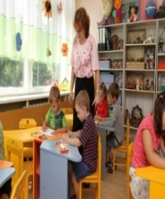

5. Муниципальная программа ВМР
«Современное образование в Волховском муниципальном районе»
ВСЕГО расходов: 2 453 768.1 тыс. рублей (ОБ – 1 624 184.9 тыс. рублей; МБ – 829 583.2 тыс. рублей)
В рамках реализации данной программы предусмотрены расходы на реализацию одного регионального проекта в сумме 1 000,0 тыс. руб., двух отраслевых проектов в сумме 7 496.7 тыс. руб. и семи комплексов процессных мероприятий в сумме 2 445 271.4 тыс. руб.
Расходы на реализацию комплексов процессных мероприятий
1. Комплекс процессных мероприятий «Обеспечение реализации программ дошкольного образования»
960 129.6 тыс. руб.
(ОБ – 670 388.4 тыс. руб.;
МБ – 289 741.2 тыс. руб.)
Субсидии на муниципальное задание (255 470.0 тыс. руб. – МБ – содержание 14 детских садов)
Осуществление мероприятий по проведению ремонтных работ (1 678.0 тыс. руб. - МБ)
Укрепление материально-технической базы учреждений и создание безопасных условий в учреждениях дошкольного образования (2 530.0 тыс. руб.- МБ)
На реализацию социальных проектов с участием ВФ АО «Апатит» (30 000,0 тыс. руб. (МДОБУ д/с №1 «Дюймовочка» – приобретение оборудования и инвентаря после кап. ремонта))
Гарантии получения бесплатного дошкольного образования (654 749.9 тыс. руб.- ОБ)
Компенсация части родительской платы за присмотр и уход за ребенком (15 638.5 тыс. руб.- ОБ)
Поддержка общественной инфраструктуры муниципального значения (63.2 тыс. руб. - МБ)
2. Комплекс процессных мероприятий «Обеспечение реализации программ общего образования»
1 109 276.7 тыс. руб.
(ОБ – 884 570.2 тыс. руб.;
МБ – 224 706.5 тыс. руб.)
Субсидии на муниципальное задание (210 828.0 тыс. руб. – МБ – содержание 21 школы)
Осуществление мероприятий по проведению ремонтных работ ( 7 160.0 – МБ)
Обновление содержания общего образования, создание современной образовательной среды и развитие сети (500.0 тыс. руб. – МБ)
Укрепление материально-технической базы и создание безопасных условий в общеобразовательных учреждениях (3 150.0 тыс. руб. - МБ)
Развитие воспитательного потенциала системы общего образования (3 000.0 тыс. руб. – МБ)
Предоставление питания на бесплатной основе (30 958.6 тыс. руб. – ОБ)
Гарантии бесплатного общего образования (853 611.6 тыс. руб. – ОБ)
На поддержку развития общественной инфраструктуры муниципального значения – софинансирование областной субсидии (68.5 тыс. руб. МБ)
3. Комплекс процессных мероприятий «Обеспечение реализации программ дополнительного образования»
285 758.0 тыс. руб.
(МБ )
Субсидии на муниципальное задание (199 642.3 тыс. руб. - МБ) – 5 учреждений
Осуществление мероприятий по проведению ремонтных работ (19 707.0 тыс. руб. (МБ)
Развитие воспитательного потенциала системы общего образования (700.0 тыс. руб. – МБ)
Развитие системы дополнительного образования (300.0 тыс. руб. - МБ)
Укрепление материально-технической базы и создание безопасных условий в учреждениях дополнительного образования (820.0 тыс. руб. - МБ)
Обеспечение функционирования модели персонифицированного финансирования дополнительного образования детей
(64 401.4 тыс. руб. – МБ)
На поддержку развития общественной инфраструктуры муниципального значения – софинансирование областной субсидии (187.3 тыс. руб. МБ)

Slide 33


5. Муниципальная программа ВМР
«Современное образование в Волховском муниципальном районе»
4. Комплекс процессных мероприятий «Развитие кадрового потенциала социальной сферы»
2 500.0 тыс. руб.
(МБ )
Развитие кадрового потенциала системы социальной сферы (350.0 тыс. руб.- МБ)
На реализацию мероприятий по содействию привлечения в учреждениях образования района молодых сотрудников (150.0 тыс. руб.- МБ)
Устранение кадрового дефицита (2 000.0 тыс. руб. МБ)
Субсидии на муниципальное задание (9 027.0 тыс. руб. – МБ – МБУ «Волховский ППМС-Центр»)
Организация работы оздоровительных лагерей с дневным (круглосуточным) пребыванием на базе образовательных учреждений
(4 500.0 тыс. руб.- МБ)
Развитие разнообразных форм отдыха и занятости детей и подростков - посещение бассейна (2 200.0 тыс. руб.- МБ)
На реализацию социальных проектов с участием ВФ АО «Апатит» - приобретение оборудования и инвентаря после ремонта здания МБУ «Волховский ППМС-Центр» (550.0 тыс. руб.- МБ)
Организация занятости детей, подростков и молодежи в свободное от учебу время (500.0 тыс. руб.- МБ)
Организация отдыха детей, находящихся в трудной жизненной ситуации, в каникулярное время
(703.8 тыс. руб. - МБ)
5. Комплекс процессных мероприятий «Обеспечение отдыха, оздоровления, занятости детей, подростков и молодежи»
17 480.8 тыс. руб.
(МБ )
6. Комплекс процессных мероприятий «Развитие системы оценки качества образования и информационной прозрачности системы образования»
600.0 тыс. руб. (МБ)
Проведение мониторинга качества образовательного результата (300.0 тыс. руб. - МБ)
Развитие системы оценки качества образования и информационной прозрачности системы образования (300.0 тыс. руб. – МБ)
Организация выплаты вознаграждения, причитающегося приемным родителям (15 363.6 тыс. руб.)
Подготовка граждан, желающих принять на воспитание в свою семью ребенка, оставшегося без попечения родителей
(1 703.8 тыс. руб.)
Назначение и выплата денежных средств на содержание детей-сирот и детей, оставшихся без попечения родителей, в семьях опекунов (попечителей) и приемных семьях (40 875.5 тыс. руб.)
Обеспечение бесплатного проезда детей-сирот, оставшихся без попечения родителей, обучающихся за счет средств местных бюджетов по основным общеобразовательным программам (780.0 тыс. руб.)
Обеспечение текущего ремонта жилых помещений, находящихся в собственности детей сирот и детей, оставшихся без попечения родителей (240.0 тыс. руб.)
Аренда жилых помещений для детей-сирот и детей, оставшихся без попечения родителей на период обеспечения их жилыми помещениями (180.0 тыс. руб.)
Освобождение от платы за наем, содержание и ремонт жилого помещения, коммунальные услуги и определение технического состояния и оценку стоимости жилого помещения в случае передачи его в собственность детей-сирот и детей, оставшихся без попечения родителей 10 065.3 тыс. руб.)
Организация и осуществление постинтернатного сопровождения детей-сирот и детей, оставшихся без попечения родителей (18.1 тыс. руб.)
7. Комплекс процессных мероприятий «Реализация гарантий для детей-сирот и детей, оставшихся без попечения родителей»
69 226.3 тыс. руб. (ОБ)

Slide 34


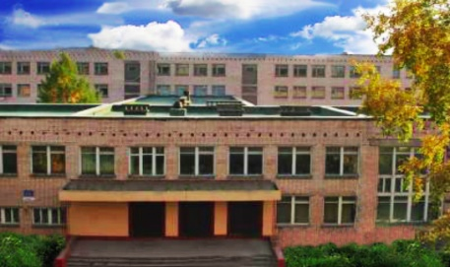
5. Муниципальная программа ВМР
«Современное образование в Волховском муниципальном районе»
Расходы на реализацию отраслевых проектов
Отраслевой проект
"Сохранение и развитие материально-технической базы дошкольного образования"
156.9 тыс. руб. (МБ)
На укрепление материально-технической базы организаций дошкольного образования (софинансирование областной субсидии)
Отраслевой проект
«Сохранение и развитие материально-технической базы общего и дополнительного образования"
7 639.8 тыс. руб. (МБ)
На укрепление материально-технической базы организаций общего образования 3 697.2 тыс. руб.
На укрепление материально-технической базы учреждений дополнительного образования 161.2 тыс. руб.
На реновацию организаций общего образования
3 781.4 тыс. руб. (МОБУ «Волховская СОШ №6)

Slide 35
6. Муниципальная программа ВМР
«Молодёжь Волховского муниципального района»
ВСЕГО расходов: 1 730,0 тыс. рублей (МБ)
В рамках исполнения данной программы предусмотрены расходы на реализацию шести комплексов процессных мероприятий:
1. Комплекс процессных мероприятий
«Создание условий для реализации творческих способностей молодежи»
650.0 тыс. руб.
Организация и проведение молодежного образовательного форума ВМР
650.0 тыс. руб.
2. Комплекс процессных мероприятий
«Развитие институтов повышения гражданской активности»
300.0 тыс. руб.
Иные МБТ на поддержку деятельности молодежных организаций и объединений, молодежных инициатив и развития волонтерского движения
300.0 тыс. руб. (Сясьстройское ГП)
3. Комплекс процессных мероприятий
«Содействие молодежи в трудоустройстве и адаптации к рынку труда»
250.0 тыс. руб.
Иные МБТ на организацию движения школьных и студенческих трудовых отрядов 250.0 тыс. руб. (Сясьстройское ГП)
4. Комплекс процессных мероприятий
«Поддержка молодых семей и пропаганда семейных ценностей»
120.0 тыс. руб.
Иные МБТ на реализацию комплекса мер по пропаганде семейных ценностей и поддержке молодых семей
120.0 тыс. руб. (Пашское СП)
5. Комплекс процессных мероприятий
«Сохранение исторической памяти, гражданско-патриотическое и духовно-нравственное воспитание молодежи»
220.0 тыс. руб.
Иные МБТ на сохранение исторической памяти, гражданско-патриотическое и духовно-нравственное воспитание молодежи
220.0 тыс. руб. (Бережковское СП 40.0 тыс. руб., Пашское СП 70.0 тыс. руб., Колчановское СП 40.0 тыс. руб, Селивановское СП 70.0 тыс. руб.)
6. Комплекс процессных мероприятий
«Профилактика социально-негативных явлений среди молодежи, предупреждение девиантного поведения»
190.0 тыс. руб.
Иные МБТ на профилактику асоциального поведения
190.0 тыс. руб. (Вындиноостровское СП 80.0 тыс. руб., Новоладожское ГП 110.0 тыс. руб.)

Slide 36

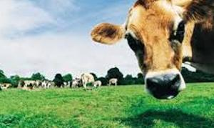
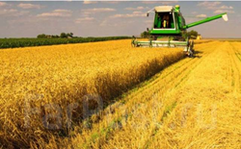
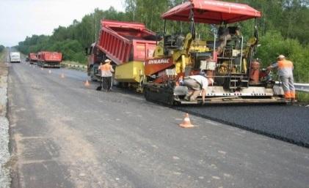
7. Муниципальная программа ВМР
«Развитие сельского хозяйства Волховского муниципального района»
Всего расходов: 71 098.4 тыс. рублей (ОБ – 8 473.0 тыс. рублей, МБ – 62 625.4 тыс. рублей)
В рамках реализации данной программы предусмотрены расходы на реализацию четырех отраслевых проектов
в сумме 17 988.4 тыс. руб. и четырех комплексов процессных мероприятий в сумме 53 110.0 тыс. руб.
1. Комплекс процессных мероприятий
«Повышение уровня ресурсного потенциала развития агропромышленного и рыбохозяйственного комплекса»
8 200.0 тыс. руб. (МБ)
* Поддержка стабилизации и развития отраслей растениеводства 4 100.0 тыс. руб.
*Предоставление субсидии на развитие животноводства
4 100.0 тыс. руб.
4. Комплекс процессных мероприятий
«Развитие транспортной инфраструктуры и благоустройства территорий Волховского муниципального района»
41 870.0 тыс. руб. (МБ)
Текущий ремонт автодорог к населенным пунктам Волховского муниципального района 39 530.0 тыс. руб.
На ремонт участков автодорог в части устройства временных мостов взамен аварийных 2 340.0 тыс. руб. (ремонт участка автодороги «Подъезд к д.Яхновщина»)
2. Комплекс процессных мероприятий
«Развитие малых форм хозяйствования и сельскохозяйственной кооперации»
1 640.0 тыс. руб. (МБ)
*Поддержка развития крестьянских (фермерских) хозяйств, личных подсобных хозяйств населения
1 200.0 тыс. руб.
* Поддержка развития садоводческих, огороднических и дачных некоммерческих объединений 440.0 тыс. руб.
3. Комплекс процессных мероприятий «Обеспечение реализации муниципальной программы Волховского муниципального района «Развитие сельского хозяйства Волховского муниципального района»
1 400.0 тыс. руб. (МБ)
Возмещение затрат на участия в мероприятиях регионального значения 50.0 тыс. руб.
Проведение выставочных и праздничных мероприятий
654.0 тыс. руб.
Иные межбюджетные трансферты на проведение конкурсов профмастерства, праздничных мероприятий
696.0 тыс. руб.

Slide 37
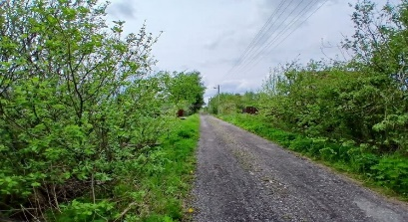
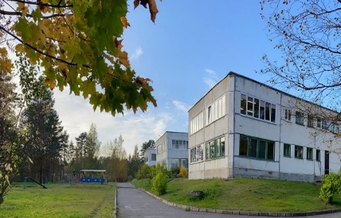
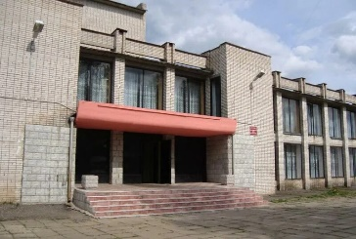
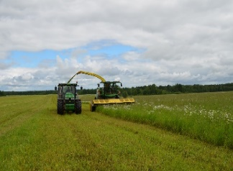
7. Муниципальная программа ВМР
«Развитие сельского хозяйства Волховского муниципального района»
Отраслевой проект «Развитие и приведение в нормативное состояние автомобильных дорог общего пользования»
143.1 тыс. руб. (МБ)
На реализацию мероприятий по приведению в нормативное состояние автодорог общего пользования, обеспечивающих доступ к садоводческим некоммерческим товариществам
в Ленинградской области (подъезд к СНТ «Извоз»)
Отраслевой проект «Вовлечение в оборот земель сельскохозяйственного назначения»
66.0 тыс. руб. (МБ)
Подготовка проектов межевания земельных участков и проведение кадастровых работ (софинансирование областной субсидии)
Отраслевой проект
«Современный облик сельских территорий»
9 306.3 тыс. руб. (МБ)
На предоставление иных МБТ на мероприятия по капитальному ремонту объектов
9 306.3 тыс. руб.
(кап. Ремонт ДК -
Селивановское СП)
Отраслевой проект «Развитие агропромышленного комплекса»
8 473.0 тыс. руб. (ОБ)
На осуществление отдельных государственных полномочий по поддержке сельскохозяйственного производства

Slide 38


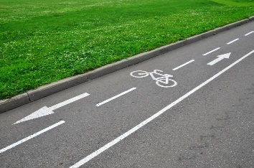
8. Муниципальная программа ВМР
«Стимулирование экономической активности
в Волховском муниципальном районе»
ВСЕГО расходов: 6 108.0 тыс. рублей (МБ)
В рамках реализации данной программы предусмотрены расходы на реализацию трех комплексов процессных мероприятий
1. Комплекс процессных мероприятий
«Постановка на кадастровый учет земельных участков и объектов недвижимого имущества»
4 396.0 тыс. руб. (МБ)
Внесение в сведения ЕГРН информации о границах населенных пунктов ВМР
2. Комплекс процессных мероприятий
«Внедрение перспективных методов кадровой работы»
1 712.0 тыс. руб.(МБ)
Реализация образовательных мероприятий направленных на повышение квалификации муниципальных служащих -
533.0 тыс. руб.
Обеспечение проведения диспансеризации – 809.0 тыс. руб.
Организация и проведение мероприятий по улучшению условий и охраны труда и снижению уровня профессиональных рисков – 370.0 тыс. руб.
3. Комплекс процессных мероприятий
«Формирование положительного туристского имиджа Волховского муниципального района»
3 000.0 тыс. руб. (МБ) на 2028 год
на предоставление иных МБТ на реализацию мероприятий по созданию и развитию инфраструктуры активных видов туризма на территории муниципальных образований
(Староладожское СП – устройство велодорожки)

Slide 39



9. Муниципальная программа ВМР
«Развитие малого и среднего бизнеса и потребительского рынка Волховского муниципального района»
ВСЕГО расходов: 2 412.0 тыс. рублей (МБ)
В рамках реализации данной программы предусмотрены расходы на реализацию четырех комплексов процессных мероприятий
Комплекс
процессных мероприятий
«Предоставление финансовой и имущественной поддержки субъектам МСП»
200.0 тыс. руб. (МБ),
в т.ч.
Предоставление субсидий субъектам МСП, осуществляющим деятельность
в сфере народных художественных промыслов и (или) ремесел
2. Комплекс
процессных мероприятий
«Содействие развитию организаций инфраструктуры поддержки МСП и продвижению их услуг»
500.0 тыс. руб. (МБ), в т.ч.
Субсидии организациям инфраструктуры поддержки МСП на развитие и обеспечение хозяйственной деятельности
250.0 тыс. руб. (МБ)
Предоставление субсидий организациям, образующим инфраструктуру поддержки субъектов МСП, на возмещение части затрат, связанных с оказанием безвозмездных информационных, консультационных и образовательных услуг в сфере предпринимательства, на развитие новых направлений поддержки субъектов МСП 250.0 тыс. руб. (МБ)
3. Комплекс
процессных мероприятий
«Содействие в реализации товаров, работ и услуг субъектов МСП на потребительском рынке
285.9 тыс. руб. (МБ), в т.ч.
Софинансирование в рамках муниципальных программ поддержки и развития МСП мероприятия по поддержке организаций потребительской кооперации
175.9 тыс. руб. (МБ)
Иные межбюджетные трансферты на компенсацию затрат организациям потребительской кооперации по доставке товаров в сельские населенные пункты Волховского муниципального района
110.0 тыс. руб. (МБ) Свирицкое СП.
4. Комплекс
процессных мероприятий
«Организация деловых миссий, содействие участию субъектов МСП в муниципальных, региональных , российских и международных конгрессно-выставочных мероприятиях»
1 426.1 тыс. руб.(МБ), в т.ч.
Предоставление субсидий субъектам МСП, признанным социальными предприятиями
934.7 тыс. руб. (МБ)
Организация деловых миссий, содействие участию субъектов МСП в региональных, российских и международных конгрессно-выставочных мероприятиях, иных деловых миссиях
291.4 тыс. руб. (МБ)
Организация мероприятий для самозанятых
50.0 тыс. руб. (МБ)
Организация мероприятий, в том числе для субъектов малого и среднего бизнеса, направленных на развитие молодежного
предпринимательства
150.0 тыс. руб. (МБ)

Slide 40
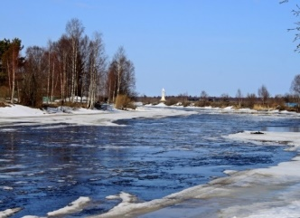



10. Муниципальная программа ВМР
«Безопасность Волховского муниципального района»
ВСЕГО расходов: 29 790.7 тыс. рублей (ОБ – 5 069.3 тыс. рублей, МБ – 24 721.4 тыс. рублей)
В рамках реализации данной программы предусмотрены расходы на реализацию шести комплексов процессных мероприятий
11 448.0 тыс. руб. (МБ )
902.0 тыс. руб. (МБ )
11 520.8 тыс. руб. (МБ)
350.6 тыс. руб. (МБ)
500.0 тыс. руб. (МБ)
5 069.3 тыс. руб. (ОБ )
4. Комплекс
процессных мероприятий
«Проведение мероприятий по гражданской обороне»
*подготовка руководящего состава ГО, КЧС, ОПБ администрации ВМР
150.0 тыс. руб.
*создание запасов материальных ресурсов
(для ликвидации ЧС)
2 800.0 тыс. руб.
* на предоставление иных МБТ на создание местной системы оповещения
4 672.0 тыс. руб.
*на предоставление иных МБТ на обслуживание местной системы оповещения
3 898.8 тыс. руб.
2. Комплекс процессных мероприятий
«Оказание содействия в обеспечении общественного порядка»
*мероприятия в области национальной безопасности и правоохранительной деятельности (на услуги по охране частным охранным предприятиям общественного порядка во время проведения областных и районных массовых)
800.0 тыс. руб.
*На предоставление иных МБТ на развитие системы видеонаблюдения
10 648.0 тыс. руб.
3. Комплекс процессных мероприятий
«Проведение мероприятий по мобилизационной подготовке»
*мероприятия по мобилизационной подготовке
860.0 тыс. руб.
*оплата услуг за доставку и отправку документов через структуры специальной связи
42.0 тыс. руб.
5. Комплекс процессных мероприятий «Предупреждение и ликвидация чрезвычайных ситуаций»
*обеспечение безопасности людей на водных объектах
50.6 тыс. руб.
*иные МБТ на подготовку и выполнение противопаводковых мероприятий
300.0 тыс. руб.
6. Комплекс
процессных мероприятий «Обеспечение пожарной безопасности»
*иные МБТ на подготовку и выполнение тушения лесных и торфяных пожаров
200.0 тыс. руб.
на организацию работы Движения «Юный пожарный»
300.0 тыс. руб. (приобретение формы и оборудования для проведения мероприятий)
1. Комплекс процессных мероприятий
«Реализация мероприятий по обеспечению правопорядка и профилактика правонарушений»
*полномочия Ленинградской области в сфере профилактики безнадзорности и правонарушений несовершеннолетних – 3 598.5 тыс. руб.
*полномочия Ленинградской области в сфере административных правоотношений –
1 470.8 тыс. руб.

Slide 41



11. Муниципальная программа ВМР
«Устойчивое общественное развитие в Волховском муниципальном районе»
ВСЕГО расходов: 10 985.0 тыс. рублей (ОБ – 799.5 тыс. рублей, МБ – 10 185.5 тыс. рублей)
В рамках реализации данной программы предусмотрены расходы на реализацию трех комплексов процессных мероприятий
1. Комплекс процессных мероприятий
«Повышение информационной открытости органов местного самоуправления
Волховского муниципального района»
7 455.5 тыс. руб. (МБ), в т.ч.
Взаимодействие со СМИ 6 598.0 тыс. руб.
Проведение пресс-мероприятий для журналистов СМИ 124.0 тыс. руб.
Информационная поддержка работы официального сайта администрации ВМР, сайтов ОМС ВМР
6.5 тыс. руб.
Организация выпуска и распространения информационной и имиджевой продукции о Волховском районе
727.0 тыс. руб.
2. Комплекс процессных мероприятий
«Оказание содействия развитию социально-ориентированных немоммерческих организаций (далее СО НКО) и субъектов социального предпринимательства»
3 379.5 тыс. руб. (ОБ – 799.5 тыс. руб., МБ –2 580.0 тыс. руб.), в т.ч.
Оказание финансовой помощи советам ветеранов, организациям инвалидов 2 580.0 тыс. руб. - МБ
Поддержка социально-ориентированных некоммерческих организаций Ленинградской области
799.5 тыс. руб. - ОБ
3. Комплекс процессных мероприятий
«Поддержка экологического воспитания, образования и просвещения школьников и информирование населения»
150.0 тыс. руб. (МБ), в т.ч.
Проведение мероприятий по экологическому воспитанию школьников

Slide 42

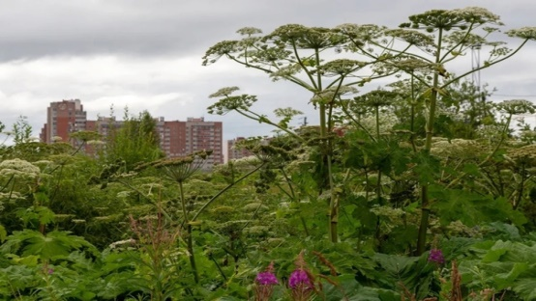
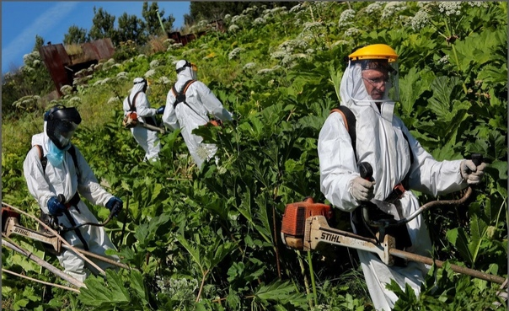
12. Муниципальная программа ВМР
«Мероприятия по ликвидации борщевика Сосновского
на территории муниципальных образований
Волховского муниципального района»
ВСЕГО расходов 3 216.0 тыс. рублей (МБ)
Комплекс процессных мероприятий
«Содействие муниципальным образованиям Волховского муниципального района в проведении мероприятий по борьбе с борщевиком Сосновского на территории муниципальных образований Волховского муниципального района»
3 216.0 тыс. руб. (МБ)
Иные МБТ на проведение мероприятий по освобождению территорий от засоренности
борщевиком Сосновского
муниципальных образований Волховского муниципального района механическим методом (покос)

Slide 43

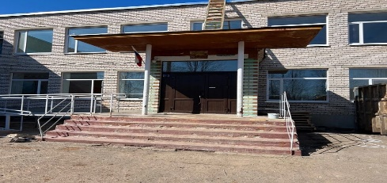
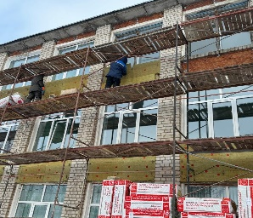
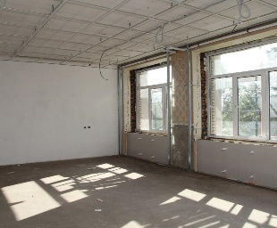
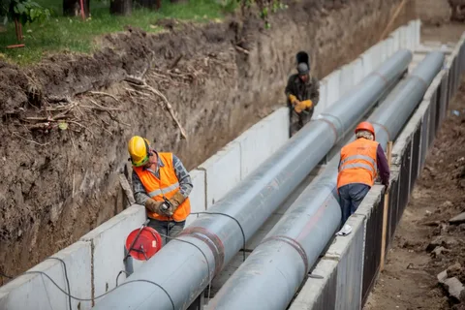
13. Муниципальная программа ВМР
«Энергосбережение и повышение энергоэффективности на территории Волховского муниципального района"
ВСЕГО расходов: 2 125.5 тыс. рублей (МБ)
В рамках реализации данной программы предусмотрены расходы на реализацию двух комплексов процессных мероприятий и отраслевого проекта
1. Комплекс процессных мероприятий
«Энергосбережение и повышение энергетической эффективности систем коммунальной инфраструктуры, направленных в том числе на развитие жилищно-коммунального хозяйства»
533.2 тыс. руб. (МБ)
на предоставление иных межбюджетных трансфертов на замену светильников уличного освещения на энергосберегающие, в том числе на ремонт сопутствующего оборудования
(Староладожское СП)
Отраслевой проект
«Обеспечение надежности и качества снабжения населения и организация Ленинградской области электрической и тепловой энергией"
592.3 тыс. руб. (МБ)
на софинансирование областной субсидии на реализацию мероприятий по обеспечению устойчивого функционирования объектов теплоснабжения на территории Ленинградской области (Селивановское СП – ремонт участков тепловой сети
2. Комплекс процессных мероприятий
«Энергосбережение в организациях муниципального образования и повышение энергетической эффективности этих организаций»
1 000.0 тыс. руб. (МБ)
*на обучение в области энергосбережения и повышения энергетической эффективности в целях повышения квалификации ответственных лиц по муниципальным учреждениям
650.0 тыс. руб.
*на мероприятия по улучшению (замене) конструктивных элементов зданий бюджетных учреждений (замена окон, дверей, утепление фасадов, ремонт кровли и т.д.)
350.0 тыс. руб.

Slide 44
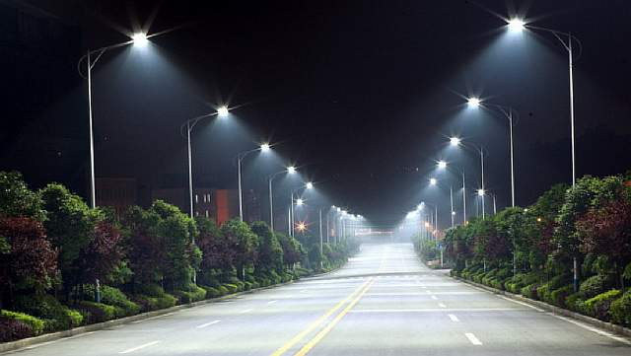
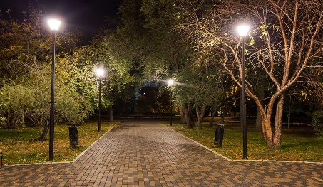
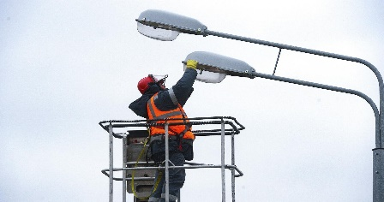
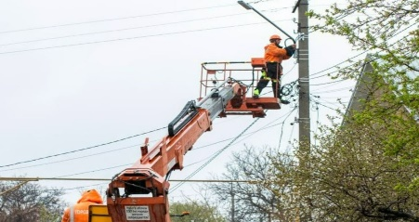
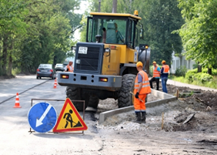
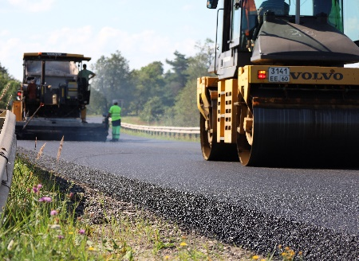
14. Муниципальная программа ВМР
"Обеспечение устойчивого функционирования и развития дорожной, коммунальной и инженерной инфраструктуры
в Волховском муниципальном районе"
ВСЕГО расходов: 25 482.7 тыс. рублей (МБ)
В рамках реализации данной программы предусмотрены расходы на реализацию двух комплексов процессных мероприятий
1. Комплекс процессных мероприятий
«Организация уличного освещения на территории Волховского муниципального района»
14 882.7 тыс. руб. (МБ) на предоставление иных межбюджетных трансфертов,
в том числе:
12 653.0 тыс. руб. на оплату уличного освещения;
2 229.7 тыс. руб. на проектирование, строительство и (или) устройство системы уличного освещения
(МО г.Волхов, Иссадское СП, Староладожское СП)
3. Комплекс процессных мероприятий
«Развитие автомобильных дорог общего пользования и объектов дорожного хозяйства на межпоселенческих территориях»
10 600.0 тыс. руб. (МБ)
паспортизация дорог общего пользования
100.0 тыс. руб.;
содержание действующей улично-дорожной сети и искусственных дорожных сооружений
10 500.0 тыс. руб. (протяженность дорог 196.6 км)

Slide 45
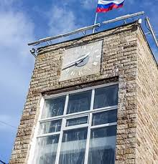
Непрограммные расходы
районного бюджета Волховского муниципального района
на 2026 год
Непрограммные расходы предусмотрены
в сумме 760 868.9 тыс. рублей

Slide 46
Непрограммные расходы на обеспечение деятельности органов
местного самоуправления
Волховского муниципального района
на 2026 год
В рамках непрограммных расходов на обеспечение деятельности органов местного самоуправления в 2026 году предусмотрены бюджетные ассигнования в сумме 347 005.9 тыс. руб., в том числе
за счет областного бюджета 24 433.5 тыс. руб., за счет местного бюджета 322 572.4 тыс. руб.:
1. Администрации Волховского муниципального района ЛО в общей сумме 223 855.0 тыс. руб., из них:
- за счет средств местного бюджета Волховского муниципального района 199 421.5 тыс. руб.
за счет областного бюджета 24 433.5 тыс. руб.
2. Комитету финансов Волховского муниципального района ЛО
-за счет средств местного бюджета ВМР 43 674.0 тыс. руб.
3. Комитету по управлению муниципальным имуществом Волховского муниципального района ЛО
за счет средств местного бюджета в сумме 29 857.8 тыс. руб.
4. Совету депутатов Волховского муниципального района
за счет средств местного бюджета в сумме 24 586.1 тыс. руб.
5. Комитету по образованию Волховского муниципального
за счет средств местного бюджета 12 396.0 тыс. руб.
6. Контрольно-счетному органу Волховского муниципального района ЛО
- за счет средств местного бюджета 12 637.0 тыс. руб.
ВСЕГО расходов
347 005.9 тыс.руб.

Slide 47
Иные непрограммные расходы районного бюджета
Волховского муниципального района
на 2026 год
В рамках иных непрограммных расходов в 2026 году предусмотрены бюджетные ассигнования в сумме 413 863.0 тыс. руб., в том числе за счет областного бюджета 1 119.2 тыс. руб., за счет местного бюджета 412 743.8 тыс. руб.:
Администрация Волховского муниципального района ЛО в общей сумме 324 255.1 тыс. руб., из них:
*за счет средств местного бюджета Волховского муниципального района 323 135.9 тыс. руб.
- 118 091.0 тыс. руб. на содержание МКУ «ТХЭС»;
- 37 520.7 тыс. руб. на доплату к пенсиям муниципальных служащих;
- 33 563.1 тыс. руб. на осуществление мероприятий по проведению ремонтных работ (23 563.1 тыс. руб. ремонт здания ул. Пирогова д.4,
10 000.0 тыс. руб. ремонт здания Кировский пр., д.32);
- 17 000.0 тыс. руб. прочие общегосударственные расходы в размере (в том числе на оплату налога на имущество организаций 7 500.0 тыс. руб.);
- 100.0 тыс. руб.на исполнение судебных актов, вступивших в законную силу;
- 100.0 тыс. руб.на экспертизу поставленного товара, результатов выполненных работ, оказанных услуг;
- 1 600.0 тыс. руб. на взносы на капитальный ремонт общего имущества многоквартирных домов в НО «Фонд капитального ремонта многоквартирных домов ЛО»;
- 32.0 тыс. руб. на оплату вознаграждения агенту за изготовление платежных извещений;
- 89 018.2 тыс. руб. на создание условий для предоставления транспортных услуг населению между поселениями в границах ВМР;
- 100.0 тыс. руб. единовременная премия лицам, удостоенным звания "Почетный гражданин Волховского муниципального района" (2 чел.);
- 40.0 тыс.руб. единовременное поощрение граждан, награжденных Знаком отличия "За вклад в развитие Волховского муниципального района" (2 чел.);
- 1 000.0 тыс. руб.прочие мероприятия в области в области национальной безопасности;
- 9 134.7 тыс. руб.предоставление иных МБТ на реализацию программ формирования современной городской среды
Семь поселений ВМР (МО г. Волхов, Новоладожское ГП, Сясьстройское ГП, Бережковское СП, Вындиноостровское СП, Пашское СП, Кисельнинское СП) в 2026 году получат из РБ средства по программе «Формирование городской среды и обеспечение качественным жильем граждан на территории ЛО». Распределение средств осуществляется в соответствии с порядком: ГП – 70% , СП – 80% (от доли софинансирования местного бюджета);
- 9 628.1 тыс. руб. предоставление иных МБТ на реализацию мероприятий на мероприятия по достижению показателей государственной программы РФ «Развитие туризма» (Новоладожское ГП). Распределение средств осуществляется в соответствии с порядком: ГП и СП – 95% от доли софинансирования местного бюджета);
- на приобретение дорожной техники и другого имущества, необходимого для функционирования и содержания автодорог 6 208.1 тыс. руб.
(на оплату лизинговых платежей)
за счет областного бюджета в сумме 1 119.2 тыс. руб. на осуществление отдельных государственных полномочий ЛО в сфере обращения с безнадзорными животными на территории ЛО.
ВСЕГО расходов
413 863.0 тыс.руб.

Slide 48
Иные непрограммные расходы
районного бюджета Волховского муниципального района
на 2026 год
2. Комитету финансов Волховского муниципального района ЛО в общей сумме 45 524.4 тыс. руб. за счет средств местного бюджета ВМР,
из них:
- 15 000.0 тыс. руб. резервный фонд администрации ВМР;
- 30 524.4 тыс. руб. иные МБТ бюджетам муниципальных образований ВМР на выплату заработной платы с начислениями.
3. Комитету по управлению муниципальным имуществом Волховского муниципального района ЛО за счет средств местного бюджета
в сумме 950.0 тыс. руб., из них:
- 250.0 тыс. руб. оценка недвижимости, признание прав и регулирование отношений по государственной и муниципальной собственности;
- 700.0 тыс. руб. проведение мероприятий по землеустройству и землепользованию.
4. Совету депутатов Волховского муниципального района за счет средств местного бюджета в сумме 512.5 тыс. руб., из них:
- 310.0 тыс. руб. на оплату ежегодного членского взноса в Совет муниципальных образований;
- 202.5 тыс. руб. прочие общегосударственные расходы.
5. МКУ "Центр образования Волховского района" администрации ВМР ЛО за счет средств местного бюджета сумме 42 621.0 тыс. руб.
- на обеспечение деятельности муниципальных казенных учреждений (фонд оплаты труда 41 153.0 тыс. руб., текущие расходы 1 468.0 тыс. руб.).
ВСЕГО расходов
413 863.0 тыс. руб.

Slide 49
Адресная программа капитальных вложений и ремонтных работ
на 2026 год по объектам Волховского муниципального района
Расходы по адресной программе на 2026 год планируются к осуществлению
в рамках трех муниципальных программ и непрограммных расходов
Общий объём бюджетных ассигнований
на 2026 год – 118 114.1 тыс. рублей (МБ)
МП «Современное образование в Волховском муниципальном районе» 32 326.4 тыс. руб. (МБ)
Комплекс процессных мероприятий «Обеспечение реализации программ дошкольного образования»
1 678.0 тыс. руб.
(МДОБУ «Д/с №7 «Искорка» - разработка ПСД на капитальный ремонт)
Комплекс процессных мероприятий «Обеспечение реализации программ общего образования»
7 160.0 тыс. руб.
(2 школы – разработка ПСД на капитальный ремонт)
Комплекс процессных мероприятий «Обеспечение реализации программ дополнительного образования»
19 707.0 тыс. руб.
(МБУДО «ДДЮТ"– 18 657.0 тыс. руб. софинансирование кап. ремонта здания по адресу: г.Волхов, Кировский пр., д.36; 1 050.0 тыс. руб. замена АПС в здании по адресу: г. Новая Ладога, ул. Суворова, д.8б )
Отраслевой проект «Сохранение и развитие материально-технической базы общего и дополнительного образования»
3 781.4 тыс. руб. (МОБУ "Волховская средняя общеобразовательная школа №6» реновация организаций общего образования)
2. МП «Развитие культуры
в Волховском муниципальном районе»
10 211.5 тыс. руб. (МБ)
Комплекс процессных мероприятий «Совершенствование материально-технической базы учреждений культуры и сохранение объектов культурного наследия»
10 211.5 тыс. руб.
9 460.0 тыс. руб.
МОБУДО «ВДШИ им. В.М. Максимова» - разработка ПСД на капитальный ремонт здания по адресу: г.Волхов, ул.Коммунаров, д.31
751.5 тыс. руб. МКУК «Волховская межпоселенческая библиотека» – замена окон и дверей
3. МП «Развитие сельского хозяйства Волховского муниципального района»
42 013.1 тыс. руб. (МБ)
Комплекс процессных мероприятий «Развитие транспортной инфраструктуры и благоустройства сельских территорий
Волховского муниципального района»
41 870.0 тыс. руб.
39 530.0 тыс. руб. – текущий ремонт автодорог к населенным пунктам ВМР;
2 340.0 тыс. руб. – на ремонт участков автомобильных дорог в части устройства временных мостов взамен аварийных.
Отраслевой проект «Развитие и приведение в нормативное состояние автомобильных дорог общего пользования»
143.1 тыс. руб. на реализаию мероприятий по приведению в нормативное состояние автодорг общего пользования, обеспечивающих доступ к садоводческим некоммерческим товариществам в Ленинградской области (софинансирование областной субсидии – подъезд к СНТ «Извоз»
Непрограммные расходы
33 563.1 тыс. руб. (МБ)
23 563.1 тыс. руб. на ремонт здания по адресу: г. Волхов,
ул. Пирогова, д.4
10 000,0 тыс. руб. на ремонт здания по адресу: г. Волхов, Кировский пр., д.32

Slide 50

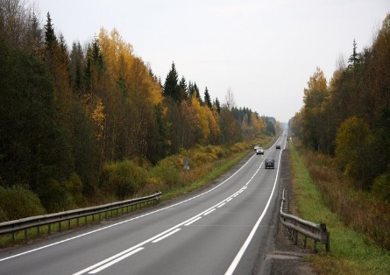
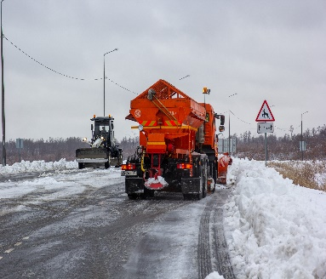
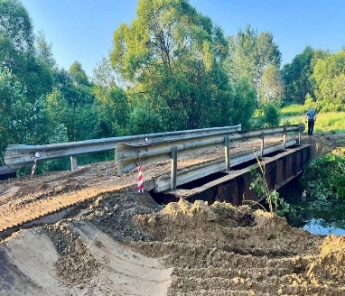
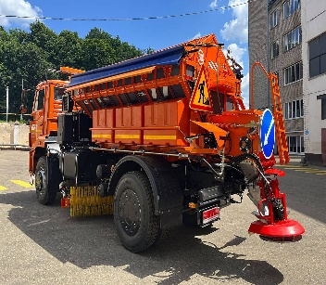
Дорожный фонд Волховского муниципального района на 2026 год
Объём бюджетных ассигнований муниципального дорожного фонда
Волховского муниципального района
предлагается утвердить в сумме 58 821.2 тыс. рублей
Мероприятия:
текущий ремонт автодорог к населенным пунктам
Волховского муниципального района
39 530.0 тыс. руб.
реализация мероприятий по приведению в нормативное состояние автомобильных дорог общего пользования, обеспечивающих доступ к садоводческим некоммерческим товариществам в Ленинградской области 143.1 тыс. руб.
реализация мер по содержанию действующей уличной дорожной сети, а также искусственных дорожных сооружений
10 500.0 тыс. руб.
ремонт участков автомобильных дорог в части устройства временных мостов взамен аварийных
2 340.0 тыс. руб.
приобретение дорожной техники и другого имуществ, необходимого для функционирования и содержания автодорог
6 208.1 тыс. руб.
паспортизация дорог общего пользования
100.0 тыс. руб.

Slide 51


Дефицит районного бюджета Волховского муниципального района на 2026 год
ДОХОДЫ
3 715 848.7 тыс. руб.
РАСХОДЫ
3 834 096.3 тыс. руб.
ДЕФИЦИТ
-118 247.6 тыс. руб.
Показатели | Проект на 2026 год тыс. руб. | Проект на 2027 год тыс. руб. | Проект на 2028 год тыс. руб.
ДОХОДЫ | 3 715 848.7 | 3 644 155.4 | 3 777 543.9
РАСХОДЫ | 3 834 096.3 | 3 700 155.4 | 3 843 043.9
ДЕФИЦИТ (-) | -118 247.6 | -56 000.0 | -65 500.0
% дефицита к налоговым и неналоговым доходам | 9,9 | 4.9 | 5.5
Дефицит районного бюджета заложен на безопасном уровне – 9,9% от налоговых и неналоговых доходов без учета поступлений налоговых доходов по дополнительным нормативам отчислений с поэтапным снижением до 5.5% в 2028 году.
Источниками покрытия дефицита бюджета в 2026 году является получение кредитов от кредитных организаций в сумме 105 959.1 тыс. руб. и остатки на счетах по учету средств бюджета по итогам 2025 года в сумме 12 288.5 тыс. руб.

Slide 52

Муниципальный долг Волховского муниципального района
на 2026 год и плановый период 2027 и 2028 годов
Верхний предел муниципального долга установлен:
На 01 января 2027 года в сумме
105 959.1 тыс. руб.
На 01 января 2028 года в сумме
161 959.1 тыс. руб.
На 01 января 2029 года в сумме
227 459.1 тыс. руб.

Slide 53
Благодарим за внимание!
Брошюра «Бюджет для граждан» по проекту
районного бюджета Волховского муниципального района
на 2026 год и плановый период 2027 и 2028 годов подготовлена
Комитетом финансов Волховского муниципального района

